Slide 1




A Música Digital Traduzida em Linguagens de Programação
+++
Fabio Martins

Slide 2
01
Música
𝄞
Programação
𝄞𝄞

Slide 3

Criando Sons com Código
Introdução
Com a avanço da tecnologia, a música digital revolucionou a forma como criamos, manipulamos e interagimos com o som.
Dentro desse contexto, programadores, músicos e artistas passaram a explorar linguagens de programação para compor, gerar e transformar sons.
A criação de trilhas sonoras generativas, a composição algorítmica e o desenvolvimento de sintetizadores virtuais, plugins e softwares musicais, são exemplos da união entre música e código.
O objetivo deste ebook é contribuir para o seu conhecimento sobre algumas das principais linguagens de programação usadas na música digital, com exemplos fáceis de entender.

Slide 4
02
Principais Linguagens de Programação para Música Digital(1)
𝄞𝄞

Slide 5
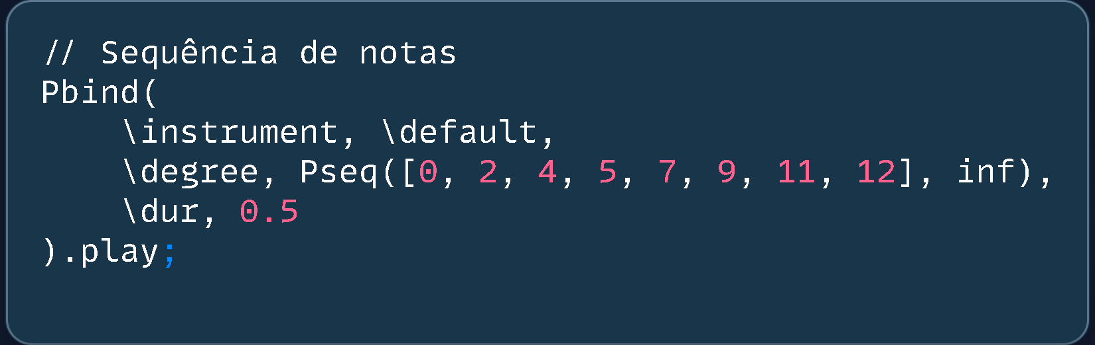
SuperCollider – Sons Profundos e Criativos
Ideal para criar sons do zero.
SuperCollider é poderoso para sintetizar qualquer som que você imaginar.
Uso: Síntese de áudio, composição algorítmica, performances ao vivo.
Poder: Controle preciso do som em tempo real.
Exemplo de código:

Slide 6
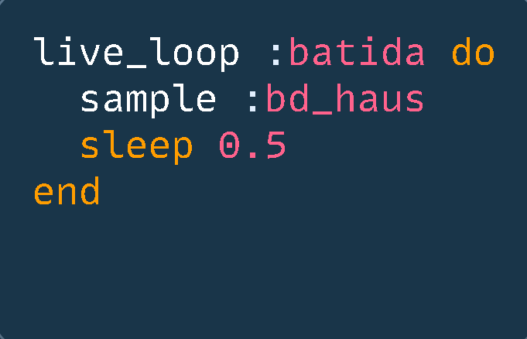
Sonic Pi
Perfeito para quem quer começar rápido.
Sonic Pi é simples, direto e feito para tocar música ao vivo, com código.
Uso: Live coding, educação, música eletrônica.
Base: Linguagem Ruby simplificada.
Exemplo de código: Batida eletrônica infinita

Slide 7
03
Principais Linguagens de Programação para Música Digital(2)
𝄞𝄞

Slide 8
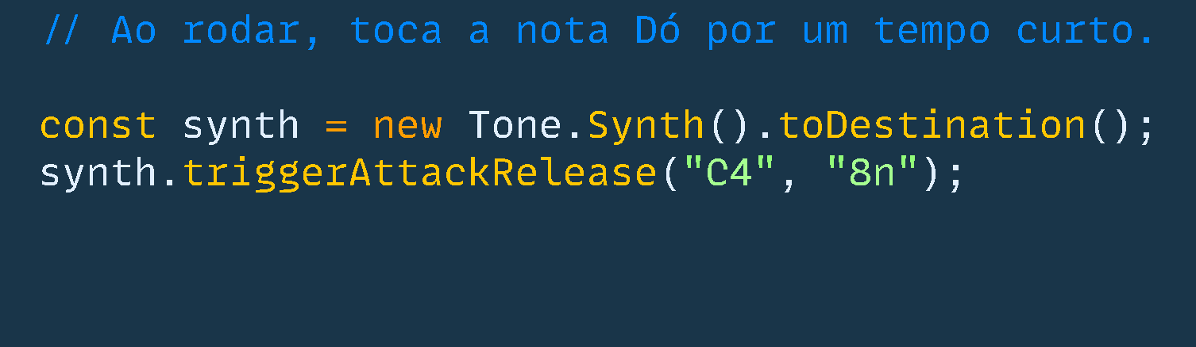
JavaScript – Música na Web
Perfeito para criar música dentro de sites.
Com Tone.js, você pode criar sintetizadores e sequências direto no navegador.
Uso: Música na web, sintetizadores e sequenciadores online..
Framework: Tone.js fornece ferramentas para gerar, manipular e organizar áudio, facilitando a construção de aplicações musicais e sonoras no ambiente web.
Exemplo de código:

Slide 9
C++ (com JUCE) – Profissional de Verdade
Quando seu objetivo é criar plugins, DAWs e ferramentas profissionais.
JUCE é usado na indústria para fazer sintetizadores e efeitos que você vê em qualquer estúdio. Por ser mais complexo, é indicado para quem busca desenvolvimento profissional, como plugins VST ou apps de áudio.
Uso: Desenvolvimento profissional de plugins VST, DAWs, sintetizadores e efeitos.
Framework: JUCE é um framework de desenvolvimento C++ de código aberto e multiplataforma, amplamente utilizado para criar aplicativos e plugins de áudio para desktop e dispositivos móveis. Ele simplifica o desenvolvimento de interfaces gráficas (GUIs) e oferece suporte para diversos formatos de plug-ins de áudio, como VST, AU e AAX.
Exemplos em C++ geralmente são mais extensos e estruturados, ideais para desenvolvedores avançados.

Slide 10
Agradecimentos

Slide 11
Obrigado por chegar até o final desse ebook
Esse ebook foi gerado por IA(com exceção de alguns textos que foram mudados com base na pesquisa fornecida pelo modelo de linguagem) e diagramado por humano.

